Slide 1

JavaScript
Animé par : Mohammed BAHRI
(Développeur et Formateur Web)

Slide 2
Programme du cours
let programme = {
1 : 'Introduction',
2 : 'Programmation Procédurale',
3 : 'Programmation Orientée Objet',
4 : 'XML/JSON/Ajax',
5 : 'jQuery',
6 : 'Introduction aux FrameWorks',
7 : 'Conclusion globale'
}

Slide 3
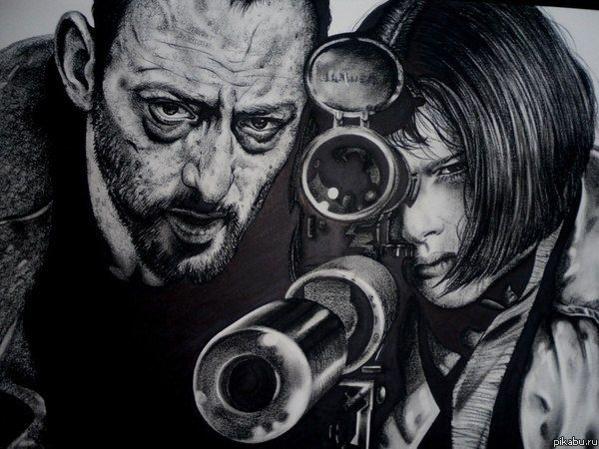
Objectifs à atteindre
Connaitre les usages courants du langage (ES6)
Comprendre la POO
Manipuler les fichiers
Appliquer les bonnes pratiques

Slide 4
Bienvenue : Tour de table
Qui êtes-vous, votre fonction-métier ?
Quels sont vos objectifs professionnels ?
Quelles sont vos connaissances sur le sujet ?

Slide 5
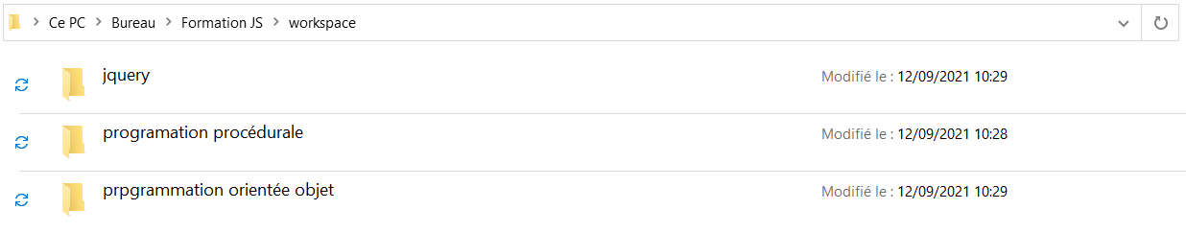
Organisation

Slide 6
Introduction (Présentation de JavaScript)

Slide 7
Introduction
JavaScript est l’une des 3 langues que tous les développeurs Web doivent apprendre :
1. HTML pour définir le contenu des pages Web
2. CSS pour spécifier la mise en page des pages Web
3. JavaScript pour programmer le comportement des pages Web
Note :
Les pages Web ne sont pas le seul endroit où JavaScript est utilisé. De nombreux programmes de bureau et de serveur utilisent JavaScript. Node.js est le plus connu. Certaines bases de données, telles que MongoDB, utilisent également JavaScript comme langage de programmation.

Slide 8
Introduction
Date de première version : Mai 1996
Paradigme : Multi-paradigmes : script, orienté objet (orienté prototype), impératif, fonctionnel
Auteur : Brendan Eich
Développeurs : Netscape Communications Corporation, Mozilla Foundation
Dernière version : 11 - ES2020 (Juin 2020)
Typage : dynamique, faible
Influencé par : Self, Scheme2, Perl, C, C++, Java, Python
A influencé : .NET, Objective-J, TIScript
Site web : Mozilla
Extension de fichier : js

Slide 9
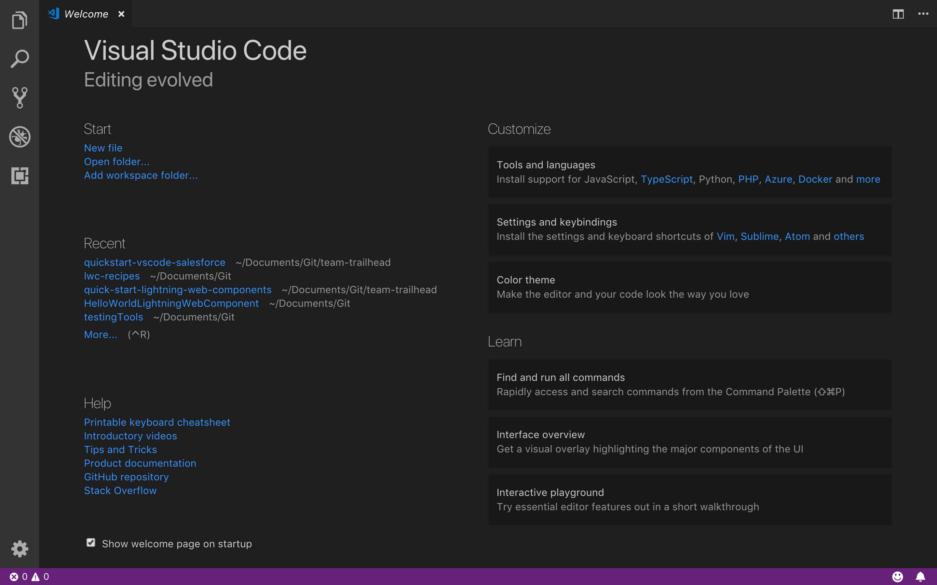
Editeur de Text : VSC

Slide 10
Programmation Procédurale (Tour d’horizon)

Slide 11
PP : Déclaration de script JS
1
2
3
4
6
7
8
9
10
11
<!DOCTYPE html>
<html>
<body>
<script>
</script>
</body>
</html>

Slide 12
PP : Déclaration de script JS
1
2
3
4
6
7
8
9
<!DOCTYPE html>
<html>
<body>
<script src="./mon_script.js"></script>
</body>
</html>

Slide 13
PP : Commentaires
1
2
3
4
6
7
8
9
10
11
12
13
14
15
16
17
<!DOCTYPE html>
<html>
<body>
<script>
// Ceci est un commentaire mono-ligne
/*
Ceci est un bloc de commentaire
qui s’étend sur plusieurs
lignes
*/
</script>
</body>
</html>

Slide 14
PP : Variables
1
2
3
4
6
7
8
9
10
11
12
13
14
15
16
17
<!DOCTYPE html>
<html>
<body>
<script>
var x = 10;
var y = 10.50;
var z = true;
var t = "Texte...etc.";
</script>
</body>
</html>

Slide 15
PP : Affichage
1
2
3
4
6
7
8
9
10
11
12
13
14
15
<!DOCTYPE html>
<html>
<body>
<script>
var my_var = "Bonjour tout le monde!";
document.write(my_var);
console.log(my_var);
</script>
</body>
</html>

Slide 16
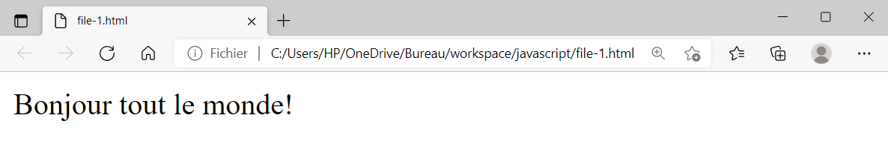
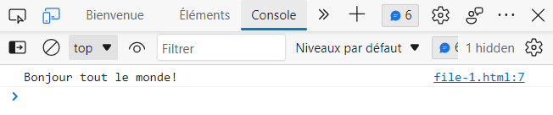
PP : Affichage
Click droit sur le fichier → Ouvrir avec n’importe quel navigateur
F12 ou bien :
Click droit (sur la page du navigateur) → inspecter

Slide 17
PP : Affichage (html)
1
2
3
4
6
7
8
9
10
11
12
13
<!DOCTYPE html>
<html>
<body>
<script>
var my_var = "<h1>Bonjour tout le monde!</h1>";
document.write(my_var);
</script>
</body>
</html>

Slide 18
PP : Concaténation
1
2
3
4
6
7
8
9
10
11
12
13
14
<!DOCTYPE html>
<html>
<body>
<script>
var name = "Mohammed";
var salutation = "Bonjour " + name + " !";
document.write(salutation);
</script>
</body>
</html>

Slide 19
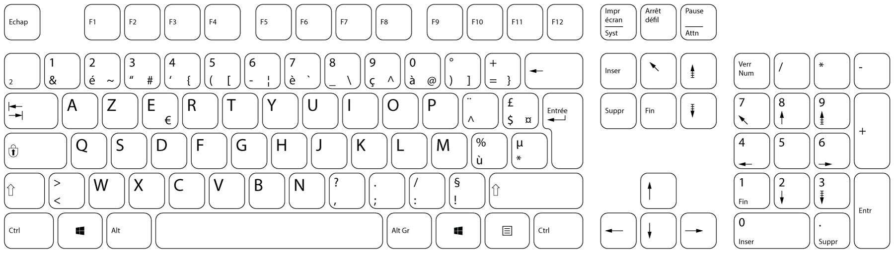
PP : Concaténation
1
2
3
4
6
7
8
9
10
11
<!DOCTYPE html>
<html>
<body>
<script>
var name = "Mohammed";
var salutation = `Bonjour ${name} !`; // Backtick (Accent grave) : Alt Gr + 7
document.write(salutation);
</script>
</body>
</html>

Slide 20
PP : Arithmétique
1
2
3
4
6
7
8
9
10
11
12
13
<!DOCTYPE html>
<html>
<body>
<script>
var x = 5 + 5;
document.write(x);
</script>
</body>
</html>

Slide 21
PP : Arithmétique
Opérateur | Description
+ | Addition
- | Subtraction
* | Multiplication
** | Exponentiation (ES6)
/ | Division
% | Modulus
++ | Incrémentation
-- | Décrémentation

Slide 22
PP : Fonctions
1
2
3
4
6
7
8
9
10
11
12
13
14
15
<!DOCTYPE html>
<html>
<body>
<script>
function msg() {
document.write("Bonjour tout le monde!");
}
msg(); // Bonjour tout le monde!
</script>
</body>
</html>

Slide 23
PP : Fonctions
1
2
3
4
6
7
8
9
10
11
12
13
14
15
<!DOCTYPE html>
<html>
<body>
<script>
function msgPrm(name) {
document.write("Bonjour " + name);
}
msgPrm("Mohammed"); // Bonjour Mohammed
</script>
</body>
</html>

Slide 24
PP : Fonctions
1
2
3
4
6
7
8
9
10
11
12
13
14
15
16
17
18
19
<!DOCTYPE html>
<html>
<body>
<script>
function msgPrm(name = "tout le monde") {
document.write("Bonjour " + name);
}
msgPrm("Mohammed"); // Bonjour Mohammed
document.write("<br>");
msgPrm(); // Bonjour tout le monde
</script>
</body>
</html>

Slide 25
PP : Sensibilité à la casse
1
2
3
4
6
7
8
9
10
11
12
13
14
15 16 17
<!DOCTYPE html>
<html>
<body>
<script>
var firstname = "Nicolas";
document.write(firstname); // cela fonctionne
document.write(Firstname); // cela ne fonctionne pas
document.WRITE(firstname); // cela ne fonctionne pas
DOCUMENT.write(firstname); // cela ne fonctionne pas
</script>
</body>
</html>
Les fonctions, les fonctions définies par l'utilisateur sont sensibles à la casse. De plus, tous les noms de variables sont également sensibles à la casse.

Slide 26
PP : La portée
1
2
3
4
6
7
8
9
10
11
12
13
14
15
16 17
<!DOCTYPE html>
<html>
<body>
<script>
var name = "Bahri";
function myFunction() {
document.write(name);
}
myFunction(); // Bahri
</script>
</body>
</html>

Slide 27
PP : La portée
1
2
3
4
6
7
8
9
10
11
12
13
14
<!DOCTYPE html>
<html>
<body>
<script>
function myFunction() {
var nationality = "Algérienne";
}
document.write(nationality); // pas possible
</script>
</body>
</html>

Slide 28
PP : Exercice 1
Ecrivez une fonction affichant :
« Bonjour tout le monde! »

Slide 29
PP : Exercice 2
Ecrivez une fonction, prenant deux paramètres (nom et age d’une personne), puis, elle les affiche.
Exemples :
Mohammed a 30 ans. Nicolas a 5 ans. Meriam a 26 ans.

Slide 30
PP : Tableaux
1
2
3
4
6
7
8
9
10
11
12
13
14
15
<!DOCTYPE html>
<html>
<body>
<script>
var cars = ["Saab", "Volvo", "BMW"];
document.write(cars[0] + "<br />");
document.write(cars[1] + "<br />");
document.write(cars[2] + "<br />");
</script>
</body>
</html>

Slide 31
PP : Objets
1
2
3
4
6
7
8
9
10
11
12
13
14
15
16
17
18
<!DOCTYPE html>
<html>
<body>
<script>
var person = {
firstname: "Jôel",
lastname: "Dupret",
age: 30
};
document.write(person.firstname); // Mohammed
document.write(person["firstname"]); // Mohammed
</script>
</body>
</html>

Slide 32
PP : les classes Object/Array
1
2
3
4
6
7
8
9
10
11
12
13
14
15
16 17
18 19
20 21
<!DOCTYPE html>
<html>
<body>
<script>
var obj = new Object();
obj.fname = "Mohammed";
obj.lname = "Bahri";
console.log(obj.lname); // Bahri
var tab = new Array();
tab[0] = "Mohammed";
tab[1] = "Bahri";
console.log(tab[0]); // Mohammed
</script>
</body>
</html>

Slide 33
PP : Prédéfinis
Exemple | Résultat
document.write("Bonjour"); | Bonjour
console.log("Bonjour"); | Bonjour
document.write(Math.abs(-4.7)); | 4.7
document.write(new Date()); | Thu Jan 03 2019 14:25:15 GMT+0100
document.write(Math.floor(10.33)); | 10
document.write(Math.random()); | 0 < Valeur aléatoire < 1
La liste est encore longue ^^

Slide 34
PP : Conditions
1
2
3
4
6
7
8
9
10
11
12
13
14
15
16 17
18 19
<!DOCTYPE html>
<html>
<body>
<script>
var h = 8;
if (h < 13) {
document.write("Bonjour");
} else if (h < 18) {
document.write("Bonne après midi");
} else {
document.write("Bonne soirée");
}
</script>
</body>
</html>

Slide 35
PP : Conditions : ||
1
2
3
4
6
7
8
9
10
11
12
13
14
15
16 17
<!DOCTYPE html>
<html>
<body>
<script>
var role = "admin"
if(role == "admin" || role == "super-admin"){
document.write("accès autorisé")
}else{
document.write("accès refusé")
}
</script>
</body>
</html>

Slide 36
PP : Conditions : &&
1
2
3
4
6
7
8
9
10
11
12
13
14
15
16 17
<!DOCTYPE html>
<html>
<body>
<script>
var a = 300
var b = 100
var c = 200
if(a > b && a > c){
document.write("La variable « a » contient la plus grande valeur.");
}
</script>
</body>
</html>

Slide 37
PP : Conditions : Ternaires
1
2
3
4
6
7
8
9
10
<!DOCTYPE html>
<html>
<body>
<script>
var age = 16;
age > 18 ? console.log("OK") : console.log("NO");
</script>
</body>
</html>

Slide 38
PP : Condition (switch)
1
2
3
4
6
7
8
9
10
12
13
14
15
16
17
18
19
20
21 22 23
<!DOCTYPE html>
<html>
<body>
<script>
var lang = "CN";
switch (lang) {
case "AR":
document.write("! الخير صباح");
break;
case "FR":
document.write("Bonjour !");
break;
case "CN":
document.write("早上好 ！")
break;
default:
document.write("Hello !");
}
</script>
</body>
</html>

Slide 39
PP : Boucle (for)
1
2
3
4
6
7
8
9
10
12
13
14
<!DOCTYPE html>
<html>
<body>
<script>
for (var i = 0; i < 5; i++) {
document.write(i); // 01234
}
</script>
</body>
</html>

Slide 40
PP : Boucle (while)
1
2
3
4
6
7
8
9
10
12
13
14
<!DOCTYPE html>
<html>
<body>
<script>
var i = 0;
while (i < 5) {
document.write(i); // 01234
i++;
}
</script>
</body>
</html>

Slide 41
PP : Boucle & array
1
2
3
4
6
7
8
9
10
12
13
14
15
16
17 18 19 20
21 22
<!DOCTYPE html>
<html>
<body>
<script>
var person = ["Bahri", "Mohammed", 30];
for(var x = 0; x < person.length; x++){
document.write(person[x] + " "); // Bahri Mohammed 30
}
/*-----------------------------------------------------*/
for (var x in person) {
document.write(person[x] + " "); // Bahri Mohammed 30
}
</script>
</body>
</html>

Slide 42
PP : Return
1
2
3
4
6
7
8
9
10
12
13
14
15
16
17 18
<!DOCTYPE html>
<html>
<body>
<script>
function sumFunc(x, y){
return x + y;
}
avg = sumFunc(12, 14) / 2;
document.write(avg);
</script>
</body>
</html>

Slide 43

PP : Exercice 3
Ecrivez une fonction paramétrée, calculant le volume d’un cône.
Règle : Volume = (Rayon² * Hauteur * ∏)/3
Exemple de retour :

Slide 44
PP : Exercice 4
Créez un tableau contenant les valeurs :
prénom, age, marié.
Affichez son contenu.
Exemple :
Je m’appelle Luka, j’ai 27 ans et je suis marié.

Slide 45
PP : Exercice 5
Écrivez une boucle qui produit une ligne horizontale de 5 étoiles.
Écrivez une boucle qui produit un carré de 4 lignes horizontales, chacune contient 10 étoiles.
Exemple :
*****
**********
**********
**********
**********

Slide 46
PP : Exercice 6
Transformez le tableau ci-desous en JavaScript.
Affichez le ligne 2.
Affichez toutes les lignes.
ine | nom | prénom | spécialité | moyenne | mention
1230 | ALLON | LEVY | Techniques Informatiques et Numériques | 13 | Bien
1231 | BACARD | HUGO | Conception & Développement Informatique | 12 | A Bien
1232 | BAKER | MATTHEW | Informatique Pour les Sciences | 14 | Bien
1233 | BALWE | CHETAN | Bioinformatique | 18 | Excellent
1234 | BELAIR | LUC | Informatique de Gestion | 13 | A Bien

Slide 47
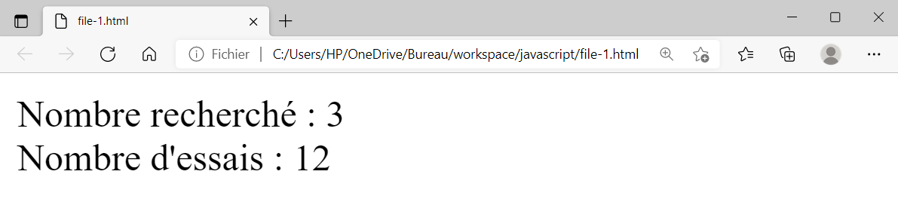
PP : Exercice 7
Effectuer un tirage au sort, de 0 à 10. Affichez le nombre d’essais réalisés avant de trouver le bon nombre.
Réaliser ce script avec l’instruction while.
Exemple :

Slide 48
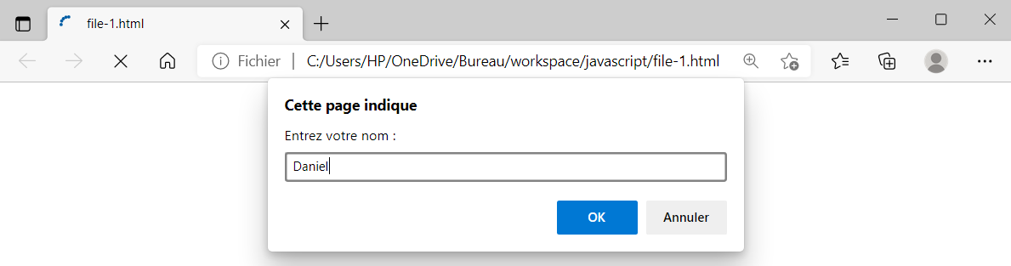
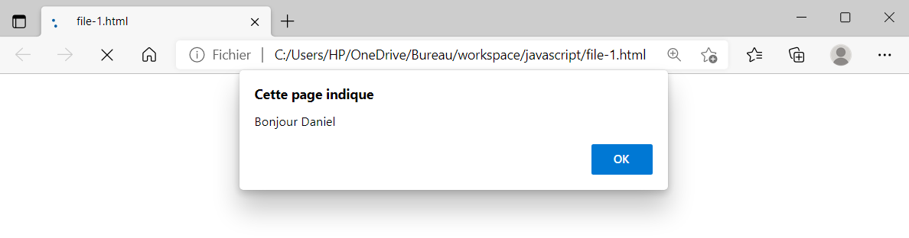
PP : Prompt() – Alert()

Slide 49
PP : prompt() – alert()
1
2
3
4
6
7
8
9
10
12
13
<!DOCTYPE HTML>
<html>
<body>
<script>
var name = prompt("Entrez votre nom : ");
alert("Bonjour " + name);
</script>
</body>
</html>

Slide 50
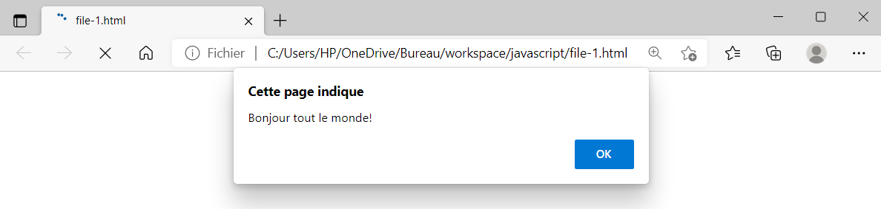
PP : Evènements (Exemple: onLoad)
1
2
3
4
6
7
8
9
10
12
<!DOCTYPE html>
<html>
<body onload="sayHello()">
<script>
function sayHello(){
alert("Bonjour tout le monde!");
}
</script>
</body>
</html>

Slide 51
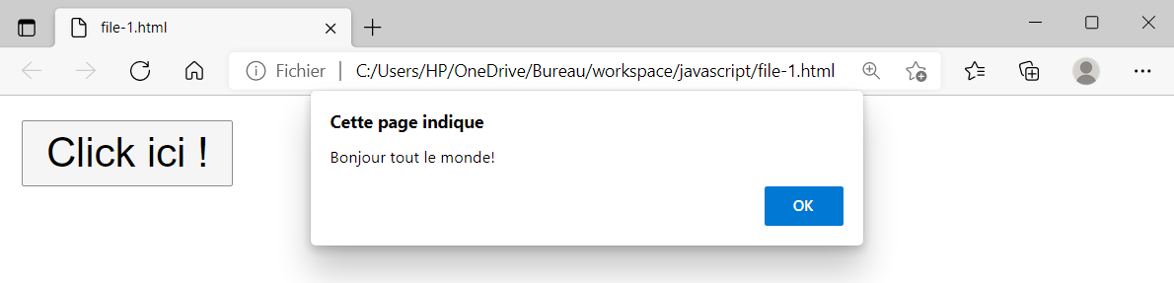
PP : Evènements (Exemple: onClick)
1
2
3
4
6
7
8
9
10
12
13
<!DOCTYPE html>
<html>
<body>
<button onclick="sayHello()">Click ici !</button>
<script>
function sayHello(){
alert("Bonjour tout le monde!");
}
</script>
</body>
</html>

Slide 52
PP : Sélecteurs
1
2
3
4
6
7
8
9
10
12
13
<!DOCTYPE html>
<html>
<body>
<p id="p1">Paragraphe 1</p>
<script>
var par1 = document.getElementById("p1").innerHTML;
console.log("par1"); // Paragraphe 1
</script>
</body>
</html>

Slide 53
PP : Sélecteurs
1
2
3
4
6
7
8
9
10
12
13
14
<!DOCTYPE html>
<html>
<body>
<p>Paragraphe 1</p>
<p>Paragraphe 2</p>
<script>
var par1 = document.getElementsByTagName("p")[0].innerHTML;
console.log(par1); // Paragraphe 1
</script>
</body>
</html>

Slide 54
PP : Sélecteurs
1
2
3
4
6
7
8
9
10
12
13
14
<!DOCTYPE html>
<html>
<body>
<p class="my_class">Paragraphe 1</p>
<p class="my_class">Paragraphe 2</p>
<script>
var par1 = document.getElementsByClassName("my_class")[0].innerHTML;
console.log(par1); // Paragraphe 2
</script>
</body>
</html>

Slide 55
PP : Sélecteurs (Query Selector)
1
2
3
4
6
7
8
9
10
12
13
14
<!DOCTYPE html>
<html>
<body>
<p class="par1">Paragraphe 1</p>
<p class="par1">Paragraphe 2</p>
<script>
var x = document.querySelectorAll("p.par1")[0].innerHTML;
console.log(x);
</script>
</body>
</html>

Slide 56
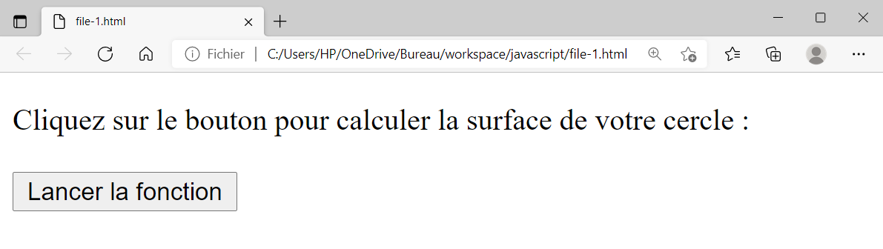
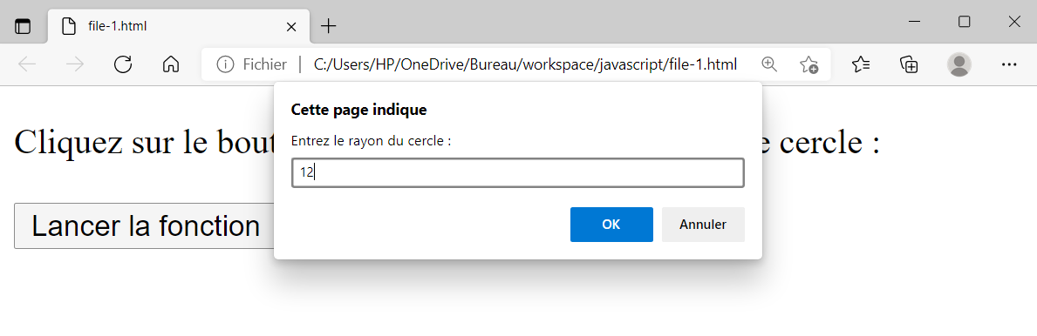
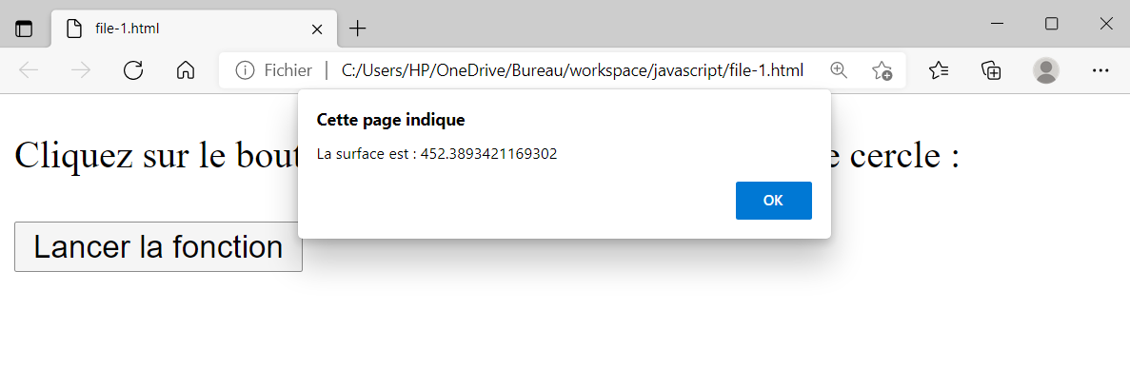
PP : Exercice 8

Slide 57
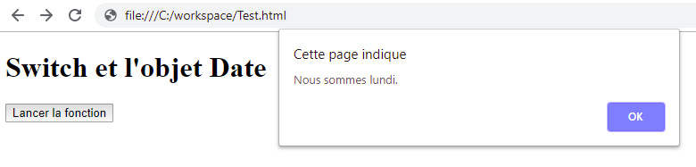
PP : Exercice 9

Slide 58
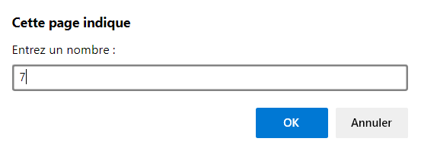
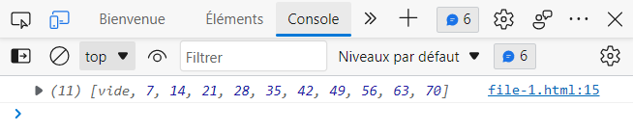
PP : Exercice 10
Ecrivez un programme demandant à l’utilisatreur d’entrer un nombre entier. Puis, le programme affiche (dans la console) sa table de multiplication de 1 à 10, sous forme d’un tableau JS.
Exemple :

